Slide 1
DES 알고리즘
유튜브 주소 : https://youtu.be/ESmzSc2NlEg

Slide 2
DES 개요
파이스텔 구조, 암호화 과정
구현 코드 분석

Slide 3
DES
블록 암호의 일종
대칭키 암호
평문 길이 64비트, 키 길이 64비트
실제 사용 되는 키는 56비트
파이스텔 사이퍼 구조
데이터를 두 부분으로 나누어
교대로 비선형 변환을 적용시키는 구조

Slide 4
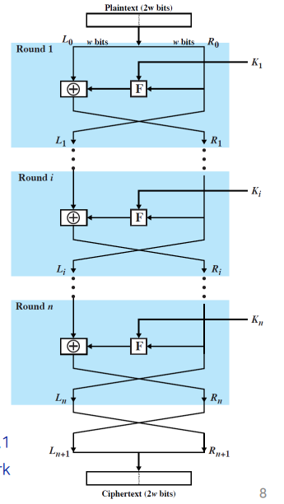
DES
파이스텔 사이퍼 구조
암복호화 과정에서 라운드 함수(F 함수) 사용
라운드 수는 원하는 만큼 늘릴 수 있음
라운드 수가 늘어날수록 보안성 강화
일반적으로 16라운드 사용
암복호화 과정이 동일

Slide 5
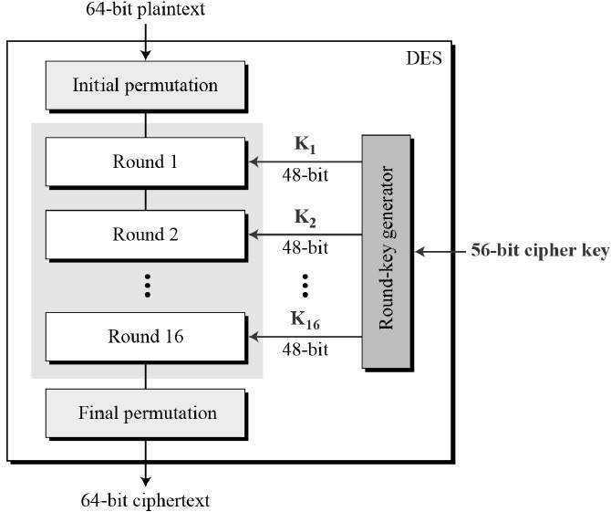
DES 암호화 과정
크게 3가지로 나뉘어짐
Initial Permutation & Final Permutation
16 Round Function
Round key Generator
과정 요약
64비트 입력 initial permutation
32비트씩 쪼개기
오른쪽 32비트는 다음 라운드의
왼쪽 32비트가 됨
오른쪽 32비트를 F함수를 거친 키와 xor
라운드 반복 but 16라운드에는 교차X
최종 permutation

Slide 6
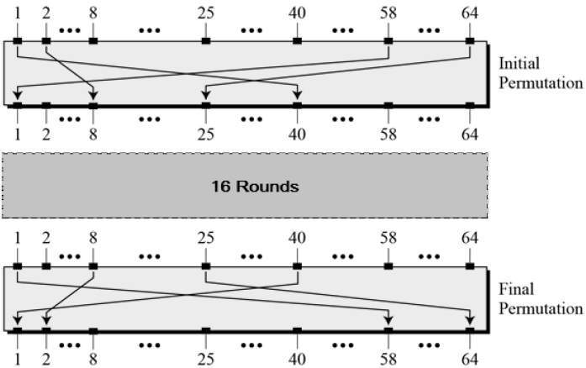
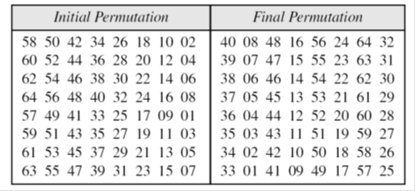
DES 암호화 과정
Initial Permutation & Final Permutation
Permutaion Table에 따라서 bit 교환
암호화를 하진 않음
Permutaion table
Permutaion 구조

Slide 7
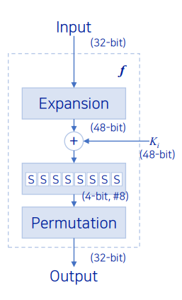
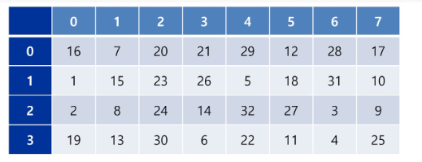
DES 암호화 과정
F 함수
32비트 입력을 48비트로 확장
48비트 라운드 키와 xor연산
6비트씩 S박스에 통과
박스당 6비트의 입력은 4비트의 아웃풋을 냄
따라서 6*8=48비트는 S박스 통과 후 4*8=32비트가 됨
퍼뮤테이션 후 종료
P-box

Slide 8
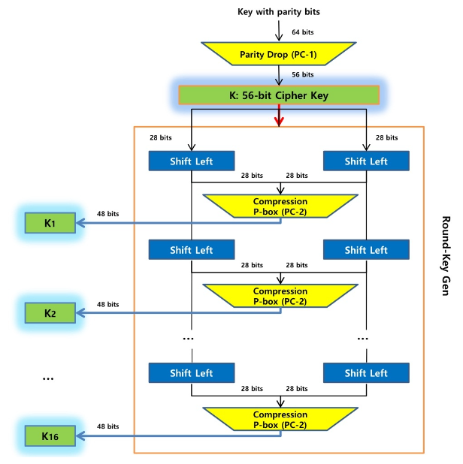
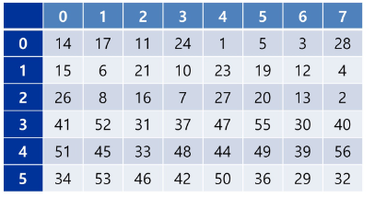
DES 암호화 과정
Key Generator
56비트의 기본 키를 이용
64비트 키의 패리티 비트를 drop
16개의 48비트 라운드 키 생성
56비트를 왼쪽 오른쪽 나눠 shift left
1,2,9,16 라운드에선 1bit shift left
나머지 라운드에선 2bit shift left
56비트를 48비트로 축소
PC-2 테이블 이용
PC-2 테이블

Slide 9
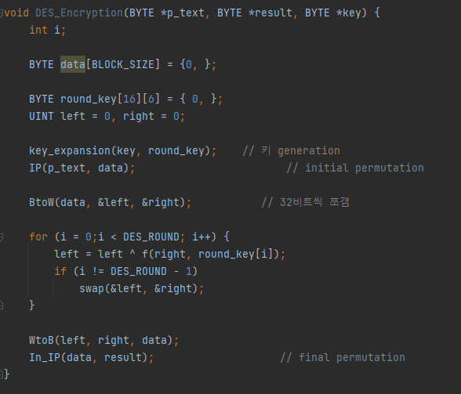
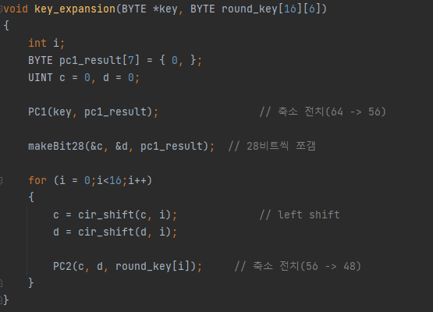
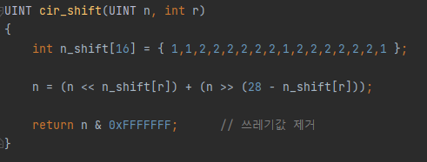
구현 코드 분석
DES 암호화 메인 코드 키 Generation, left shift 코드

Slide 10
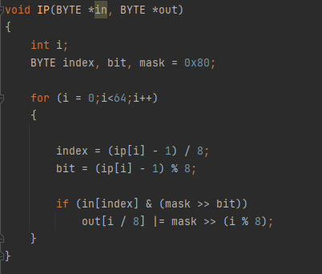
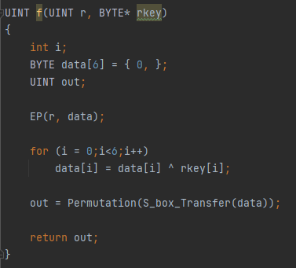
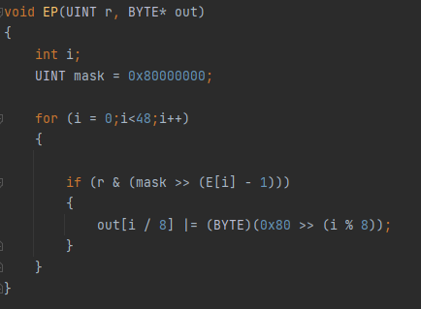
구현 코드 분석
Initial Permutation 코드 F함수 코드 F함수 내부 Expension코드

Slide 11
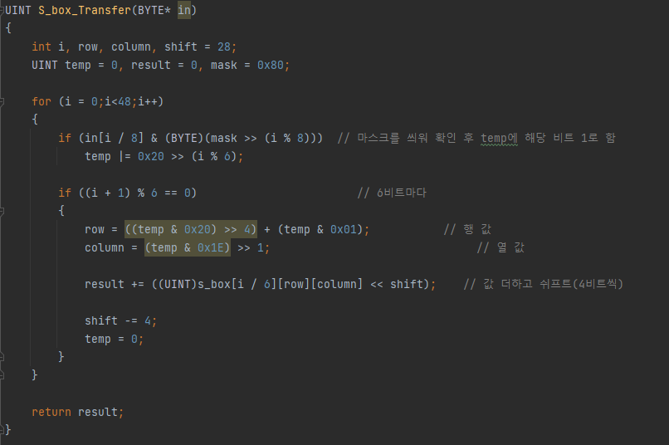
구현 코드 분석
S-box 코드

